Slide 1
Python

Slide 2
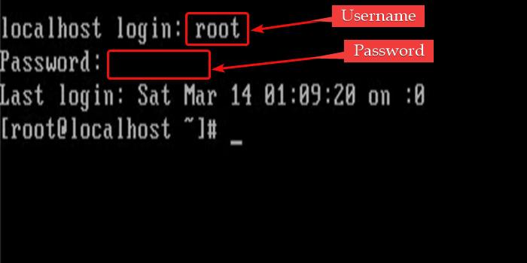
Task 1
Написати програму текстового входу у систему.
* передбачити багатократне введення
* передбачити багатократне введення(<3)

